Slide 1



Penser PISA dans la perspective du développement de l’enseignement des mathématiques en Algérie
III – Test Questions Type PISA
Analyse des résultats
Février 2019
Suite des diaporamas I et II à voir sur l’espace partagé
Antoine Bodin (expert CIEP)
Séminaire de formation des inspecteurs de mathématiques algériens 2018-2019
Ministère de l’éducation nationale, Alger

Slide 2
Réflexion préalable sur la précision des résultats statistiques
L'excès de précision, dans le règne de la quantité, correspond très exactement à l'excès du pittoresque, dans le règne de la qualité.
Gaston Bachelard (1938). La formation de l’esprit scientifique

Slide 3
Réflexion préalable sur la précision des résultats statistiques
L'excès de précision, dans le règne de la quantité, correspond très exactement à l'excès du pittoresque, dans le règne de la qualité.
On peut y voir une des marques les plus nettes d'un esprit non scientifique, dans le temps même où cet esprit a des prétentions à l'objectivité scientifique.
Gaston Bachelard (1938). La formation de l’esprit scientifique

Slide 4
Réflexion préalable sur la précision des résultats statistiques
L'excès de précision, dans le règne de la quantité, correspond très exactement à l'excès du pittoresque, dans le règne de la qualité.
La précision numérique est souvent une émeute de chiffres, comme le pittoresque est, pour parler comme Baudelaire, "Une émeute de détails".
On peut y voir une des marques les plus nettes d'un esprit non scientifique, dans le temps même où cet esprit a des prétentions à l'objectivité scientifique.
En effet, une des exigences primordiales de l'esprit scientifique, c'est que la précision d'une mesure doit se référer constamment à la sensibilité de la méthode de mesure et qu'elle doit naturellement tenir compte des conditions de permanence de l'objet mesuré. Mesurer exactement un objet fuyant ou indéterminé, mesurer exactement un objet fixe et bien déterminé avec un instrument grossier, voilà deux types d'occupations vaines que rejette de prime abord la discipline scientifique.
Gaston Bachelard (1938). La formation de l’esprit scientifique

Slide 5
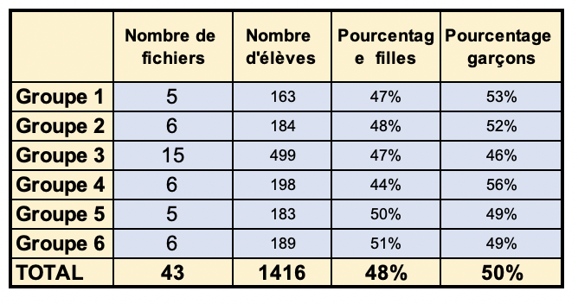
Retour des résultats

Slide 6
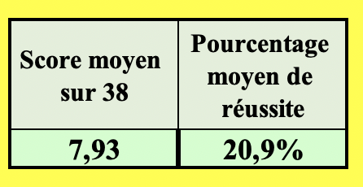
Les scores obtenus - Comment les interpréter ?

Slide 7
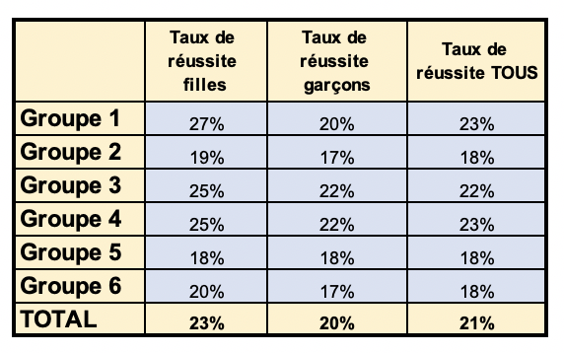
Les scores selon les groupes
Les différences sont-elles significatives ?
Peut-on les interpréter ?

Slide 8
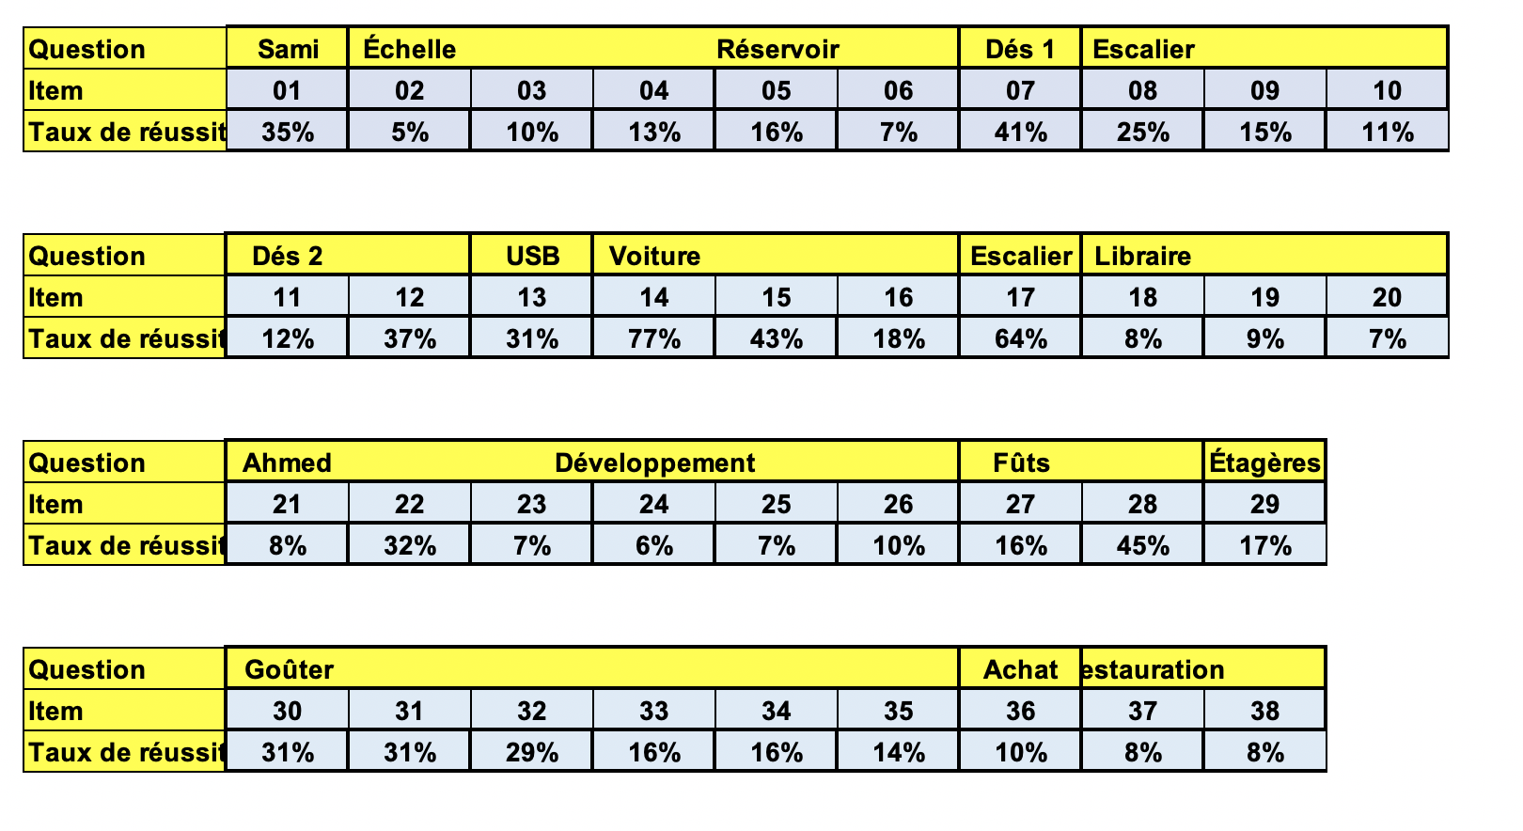
Les scores par item
Interpréter ?

Slide 9
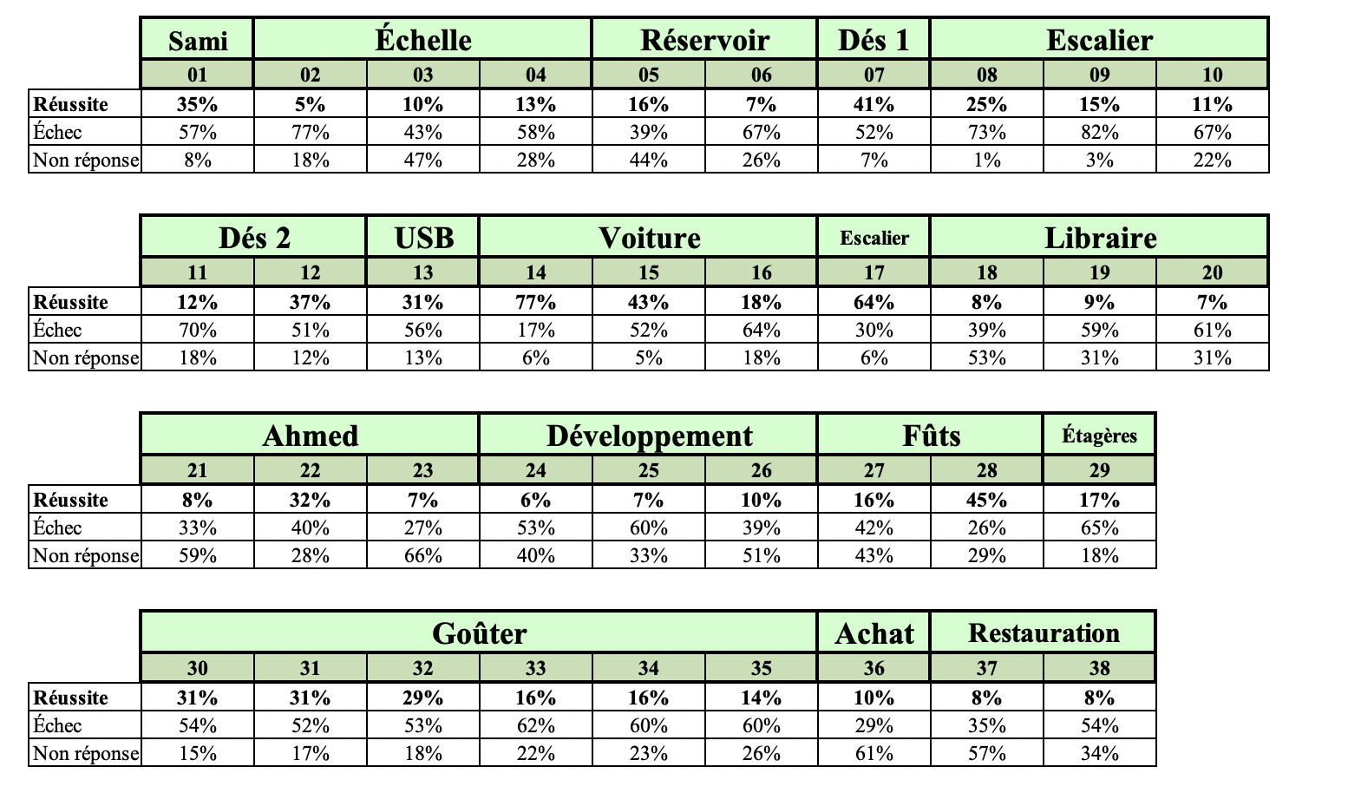
Scores par item : réussite, échec, non réponse

Slide 10
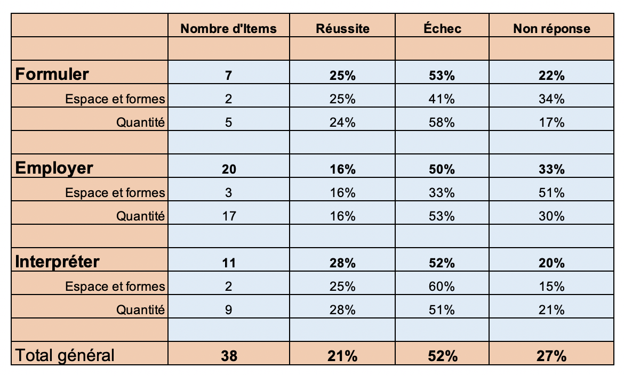
Résultats par processus PISA et domaines

Slide 11
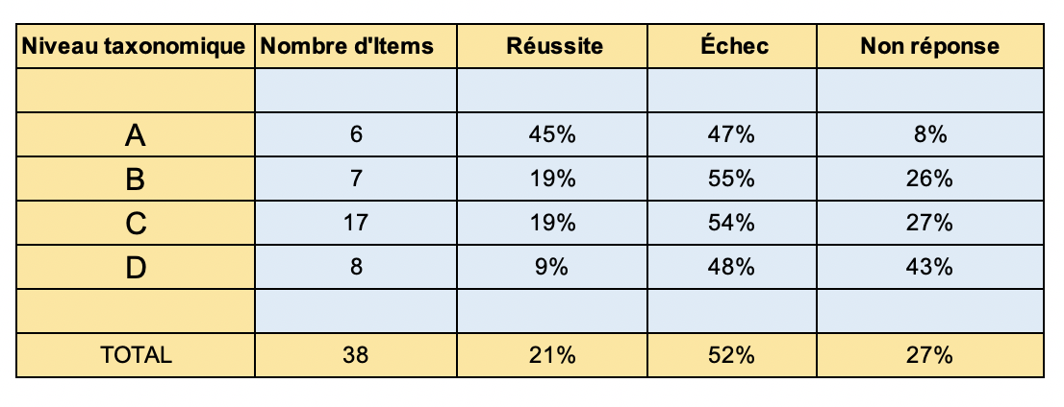
Résultats par niveaux taxonomique

